Slide 1
Муниципальное бюджетное общеобразовательное учреждение «Центр образования г. Певек»
Районный конкурс по математике «Пифагоровы чтения» Номинация «Теорема Пифагора»
Проект
«Простота , красота и значимость Теоремы Пифагора »
Подготовил: Пугачёв Арсений,
обучающийся 8А класса
Руководитель: Дыченкова Ольга Альбертовна,
учитель математики
г. Певек

Slide 2
Актуальность
При изучении математики я познакомился с большим количеством теорем, некоторые из них названы именами ученых. Например: Теорема Виета, теорема Фалеса, теорема Пифагора.
Я попытался узнать, какие из теорем более узнаваемы. Для этого я провел опрос среди учителей, учеников и их родителей.
Контингент | Количество | Теорема Пифагора |  |  | Теорема Виета |  | Теорема Фалеса
 |  | Верная формулировка | Шуточная формулировка | Не знают | Знают | Не знают | Знают | Не знают
Ученики | 40 | 30 | 5 | 5 | 10 | 30 | 6 | 34
Учителя | 20 | 10 | 7 | 3 | 5 | 15 | 5 | 15
Родители | 45 | 10 | 25 | 10 | 0 | 45 | 0 | 45
Из таблицы видно, что самая узнаваемая теорема- это теорема Пифагора. Гипотеза проекта: теорема Пифагора - одна из самых главных теорем геометрии.

Slide 3
Цель проекта:
Изучить теорему Пифагора. Познакомиться с историей развития теоремы Пифагора. Узнать разные способы доказательства теоремы Пифагора.
Задачи:
получить информацию по данному вопросу из различных источников; рассмотреть различные способы доказательств теоремы; сделать выводы.
Методы работы:
изучение различных источников: книги, статьи, материалы в интернете; опрос учащихся, учителей, родителей; отбор необходимой информации.

Slide 4
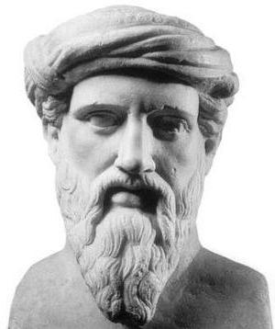
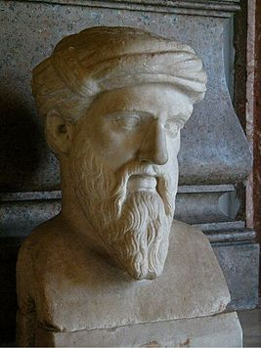
Пифагор Самосский
Пифагор - древнегреческий философ, математик и мистик. Родился Пифагор в 570 году до н. э. на острове Самос. С ранних лет Пифагора увлекала наука. Он был невероятно одаренным ребенком. Его обучали Гермодамант и Ферекид Сиросский, первый из них привил ему любовь к музыке, второй научил философии. По словам античных авторов, Пифагор был знаком чуть ли не со всеми мудрецами той эпохи. Он впитал в себя все знания, накопленные человечеством. В юном возрасте он побывал в Индии. в Египте, где прожил 22 года. Позже посетил Вавилон, Самос и Италию, где и умер в возрасте 80 лет. Всю свою жизнь Пифагор отдал науке.
В одной из греческих колоний Южной Италии он организовал кружок молодежи, который в дальнейшем стал называться «Пифагорова школа». Пифагорейцы занимались математикой, философией, естественными науками. Ими было сделано много важных открытий в области арифметики и геометрии. После смерти Пифагора ученики окружили имя своего учителя множеством легенд, поэтому узнать правду о Пифагоре практически невозможно.
Когда Пифагор доказал теорему, - неизвестно, но Пифагор, по мнению некоторых древнегреческих источников, отпраздновал доказательство теоремы, названной в его честь, огромным пиршеством и отдал в жертву древнегреческим богам 100 быков.

Slide 5
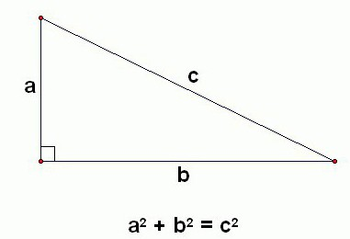
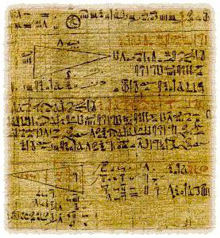
Теорема Пифагора
Теорема Пифагора - одна из основополагающих теорем евклидовой геометрии, устанавливающая соотношение между сторонами прямоугольного треугольника.
.
Общепринято полагать, что эту теорему доказал Пифагор, но доказательств этому высказыванию никто не нашел.
Теорема Пифагора, согласно немецкому математику Кантору, была известна еще в 2300 году до н. э. в Египте, но в то время она еще не имела названия.
На сегодняшний день существует множество доказательств теоремы Пифагора.

Slide 6
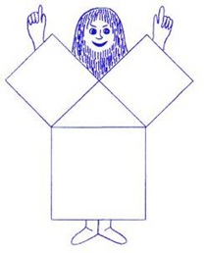
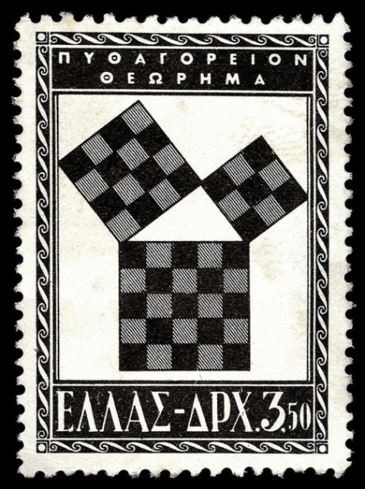
Теорема Пифагора
Книга рекордов Гиннеса называет теорему Пифагора теоремой с максимальным числом доказательств. И поясняет, что в 1940 году была опубликована книга, которая содержала триста семьдесят доказательств теоремы Пифагора, включая одно, предложенное президентом США Джеймсом Абрамом Гарфилдом.
Теорема Пифагора- единственная теорема, в честь которой была выпущена почтовая марка.
Теорема Пифагора присутствует и в поэзии А. Шамиссо.
Теорема Пифагора привлекала людей, которые зарекомендовали себя в разных областях политики, науки и искусства.

Slide 7
Теорема Пифагора. Её формулировки
Формулировка во времена Пифагора:
Доказать, что квадрат, построенный на гипотенузе прямоугольного треугольника, равновелик сумме квадратов, построенных на катетах
Формулировка Евклида:
В прямоугольном треугольнике квадрат стороны, натянутой над прямым углом, равен квадратам на сторонах, заключающих прямой угол.
В первом русском переводе, сделанном Ф. И. Петрушевским, теорема Пифагора звучала так:
В прямоугольных треугольниках квадрат стороны, противолежащей прямому углу, равен сумме квадратов из сторон, содержащих прямой угол.
Современная формулировка:
Квадрат гипотенузы равен сумме квадратов катетов.

Slide 8
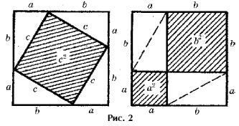
Доказательство 1 «Смотри»
В одной из древних индийских рукописей сохранился чертеж, взглянув на который, можно убедиться в справедливости теоремы Пифагора. Индийцы, приведя этот чертеж, больше никаких рассуждений не писали, кроме одного слова «Смотри».
На рисунке фигуры состоят из четырёх одинаковых треугольников. Не заштрихованные фигуры различны, но площади у них одинаковы. Тогда и одинаковы площади заштрихованных фигур. Справа - это два квадрата, построенные на катетах, а слева – квадрат, построенный на гипотенузе.

Slide 9
Доказательство 2 8 класс, геометрия, Л. С. Атанасян и др.
Дан прямоугольный треугольник со сторонами a, b, c
Построим квадрат со стороной
a + b
Площадь квадрата со стороной
a + b равна
Имеем 4 равных прямоугольных треугольника. Площадь одного треугольника равна:
А площадь 4 прямоугольных треугольников равна:
Площадь квадрата со стороной c равна:
Что и требовалось доказать.

Slide 10
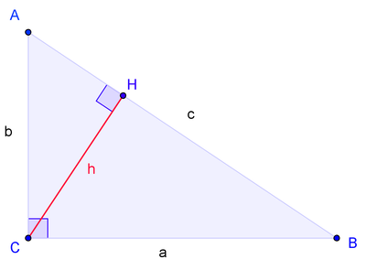
Доказательство 3 Среди доказательств теоремы Пифагора алгебраическим методом первое место (возможно самое древнее) занимает доказательство, использующее подобие треугольников.
Пусть ABC есть прямоугольный треугольник с прямым углом C. Проведём высоту из C и обозначим её основание через H. Треугольник ACH подобен треугольнику ABC по двум углам. Аналогично, треугольник CBH подобен ABC. Пусть:
Получаем:
по свойству пропорции
имеем:
Сложив, получаем:
Или:
Что и требовалось доказать.

Slide 11
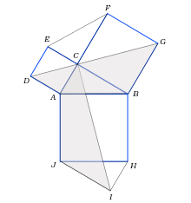
Доказательство 4 Доказательство Леонардо да Винчи
Доказательство Леонардо да Винчи.
Главные элементы доказательства — симметрия и движение.
Рассмотрим чертёж, как видно из симметрии, отрезок CI рассекает квадрат ABHJ на две одинаковые части (так как треугольники ABC и JHI равны по построению).
Пользуясь поворотом на 90 градусов против часовой стрелки вокруг точки A, мы усматриваем равенство заштрихованных фигур CAJI и DABG.
Теперь ясно, что площадь заштрихованной нами фигуры равна сумме половин площадей маленьких квадратов (построенных на катетах) и площади исходного треугольника. С другой стороны, она равна половине площади большого квадрата (построенного на гипотенузе) плюс площадь исходного треугольника. Таким образом, половина суммы площадей маленьких квадратов равна половине площади большого квадрата, а следовательно сумма площадей квадратов, построенных на катетах равна площади квадрата, построенного на гипотенузе.

Slide 12
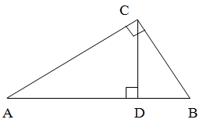
Доказательство 5 Теорему Пифагора доказываю, используя определение косинуса острого угла прямоугольного треугольника
Рассмотрим треугольник ACD;
Рассмотрим треугольник ABC;
Получаем:
Рассмотрим треугольник BCD;
Рассмотрим треугольник ABC;
Получаем:
Суммируем и получаем:
Что и требовалось доказать.

Slide 13
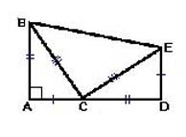
Доказательство 6 Доказательство Гарфилда Джеймс Абрам Гарфилд- 20 президент США (март – сентябрь 1881 г.)
Построим равнобедренный прямоугольный треугольник BCE.
Достроим до прямоугольной трапеции
ABED; AB = CD; AC = ED; AD = AC + CD;
BC = CE.
Что и требовалось доказать.

Slide 14
Заключение и вывод
Рассмотрев различные типы доказательств, я убедился, что причина популярности теоремы Пифагора в её простоте, красоте и значимости.
Вывод: теорема Пифагора - одна из самых
главных теорем. Значение её в том, что с ее помощью можно доказать большинство теорем геометрии и решить множество задач.

Slide 15
Литература:
http://wreferat.baza-referat.ru
http://wikipedia.ru
Глейзер Г. И. История математики в школе М. 1964г.
Депман И. Я. , Виленкин И. Я. За страницами учебника математики.
Еженедельное приложение к газете «Первое сентября»- математика №13, 1996г.

Slide 16
Спасибо за внимание!

